Slide 1
Приказката и мястото й в живота на децата
Изготвил: Марина Александрова

Slide 2
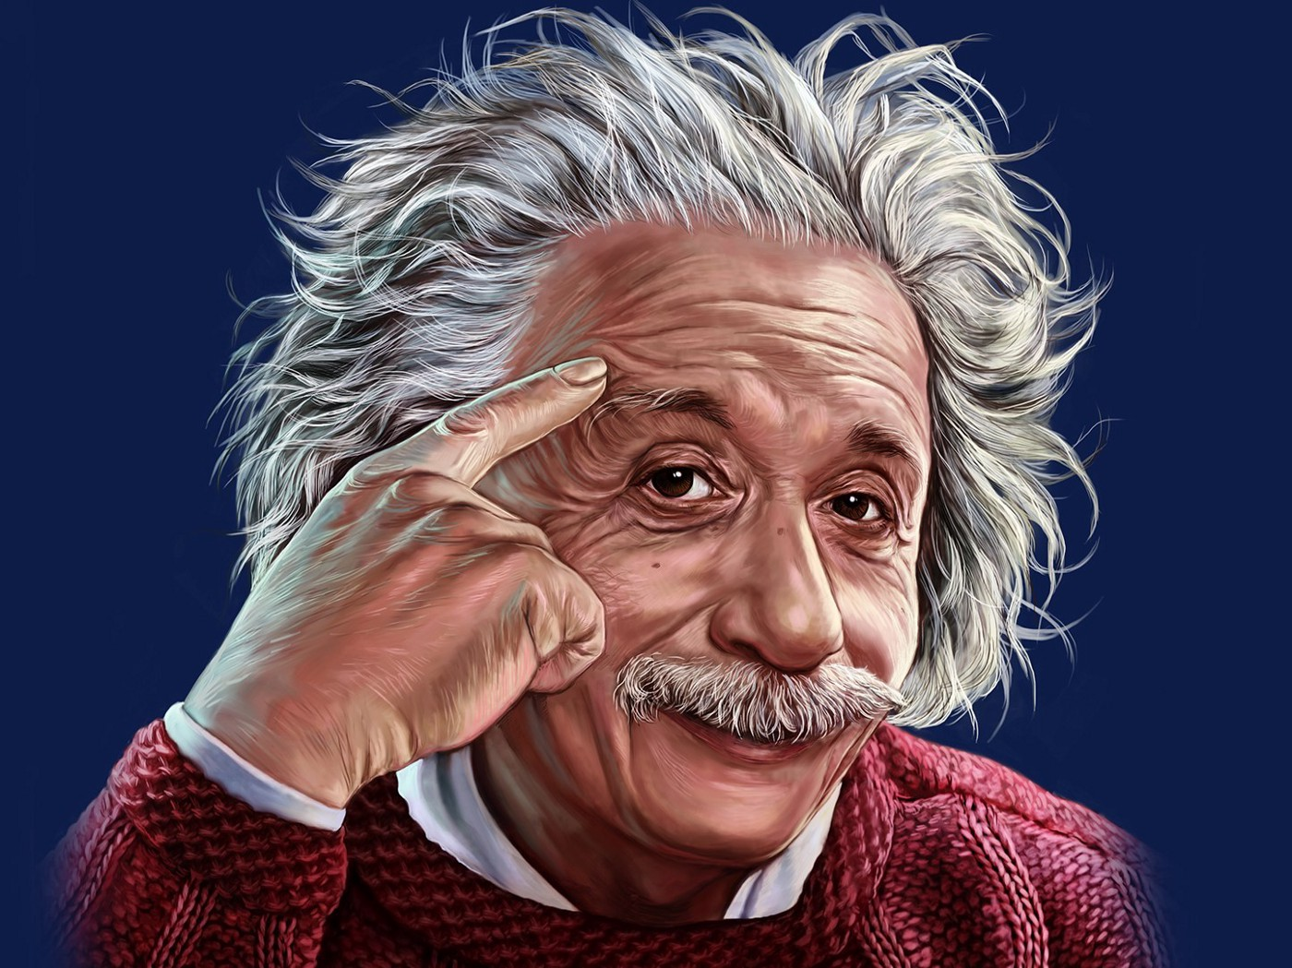
„Ако искате децата ви да бъдат интелигентни, четете им приказки. Ако искате да бъдат по-интелигентни, четете им повече приказки“
- Алберт Айнщайн

Slide 3

ИСТОРИЯ
Приказката като литературен жанр е харесвана и обичана от най-малките до най-големите. Тя се появява преди буквените знаци и никой не знае каква е нейната възраст. Не случайно хората казват: „от както свят светува“.
Създадена е с цел да разпространява през поколенията поуки валидни във всяка епоха. Нейният исторически път бележи дълго и сложно развитие – от фолклорния приказен път към преразказаната приказка, с непрекъснато обогатяване на жанровите й характеристики.

Slide 4
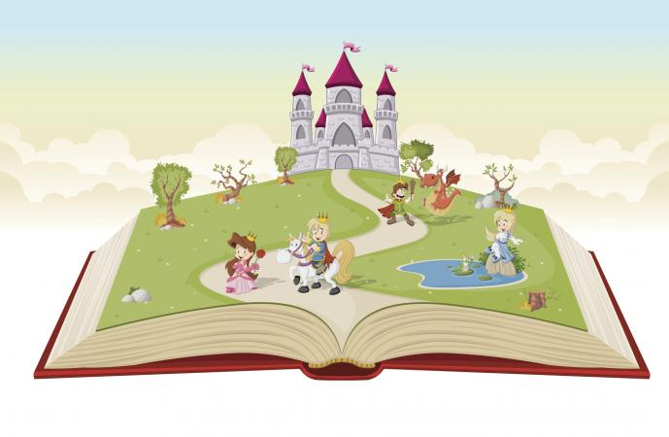
Специфика
Приказката като художествена творба се характеризира с динамика на действието, с пъстрия и невероятен свят на красивото и доброто.
Художественото повествование обхваща интересно изградена образна система. В странна смесица се съчетават образи на животни и хора, на хора и предмети, на предмети и цветя.
Връзката между тях е неочаквана, фантастична, но тя се осъществява чрез поетиката на приказното изображение, така че във въображаем план герои и обстановка „оживяват“. Всичко това подхранва детския интерес.

Slide 5
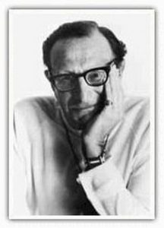
Ценности
Приказката има особено присъствие във всеки един етап от живота на децата. Нейното въздействие е безспорно със богатите възможности за влияние върху интелектуалното развитие на детската личност.
Чрез приказката децата възприемат символите на доброто и злото, красивото и грозното, благородното и почтеното, които придобиват действена сила за утвърждаване на нравствените и естетически ценности като образец за поведение в живота.
Това се подкрепя от идеите на Ерик Бърн – американски психолог.

Slide 6
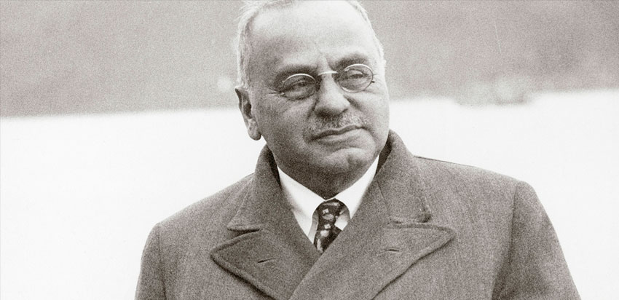
Ценности
Според Алфред Адлер – австрийски лекар, основател на индивидуалната психология - жизненият път и сценариите на ролите в живота се формират в детството под въздействието на героите от фолклорни и художествени произведения.
В действителност ние претворяваме живота си по сценарий заимстван от някоя приказка.

Slide 7
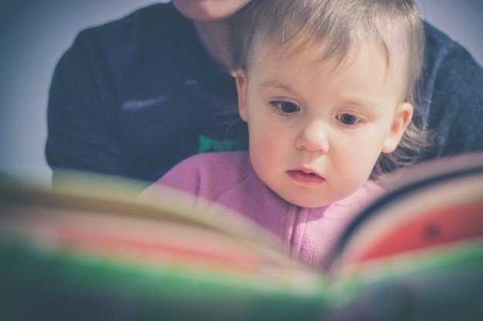
Приказката и 2-3 годишните деца
За 2-3 годишните деца приказката е първото докосване до художествената литература. Те проявяват интерес към действената страна, към това което става в нея като динамика.
Тук приказките са кратки и достъпни, случките са интересни и героите са с ярка характеристика. В тази възраст се създават умения за слушане на приказка. Успоредно с това се осъществяват задачи с цел развитие на детската реч.
Малките деца имат афинитет към приказките за животни с двама или трима герои и с опростен сюжет. Действията се развиват в еднолинеен план с една централна случка. Децата боравят с понятия „добър“ и „лош“. Реагират преди всичко на интонация, мимика, жест.
Педагогът избира приказки за животни, в които сравняването с човешки отношения е много осезаемо и децата могат да се опират на своите лични впечатления, взаимоотношения и опит за достигане до поуката в текста.

Slide 8
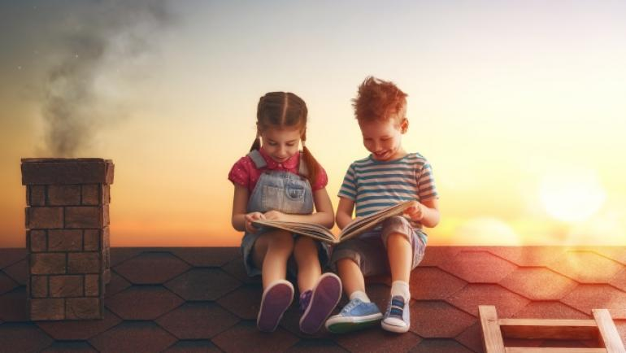
Приказката и 4-5 годишните деца
При 4-5 годишните деца присъства многоепизодичната приказка с по разгърната характеристика на героите. Вниманието се насочва към нови действия и поведение на героя. Обогатява се представата за постъпки и взаимоотношения. Тук вниманието е насочено към мотивите за поведение на героите и към причинно-следствените връзки на това поведение.
Емоционалната връзка между приказката и децата е много по-задълбочена и тя определя чувствата към героите , а това води до съпреживяване и словесен отклик от страна на децата.

Slide 9

Приказката и 5-6 годишните деца
5-6 годишните деца възприемат приказки с по-усложнено динамично съдържание. Характеристиките на героите са по-богати. Приказките за тази възраст са по-дълги по обем. Житейските изяви на героите са повече и по-наситени.
Децата вече възприемат приказката като единство на съдържание и форма. Те умеят да следят сюжета, съпоставят отразеното с реалното и дават своята мотивирана оценка.

Slide 10
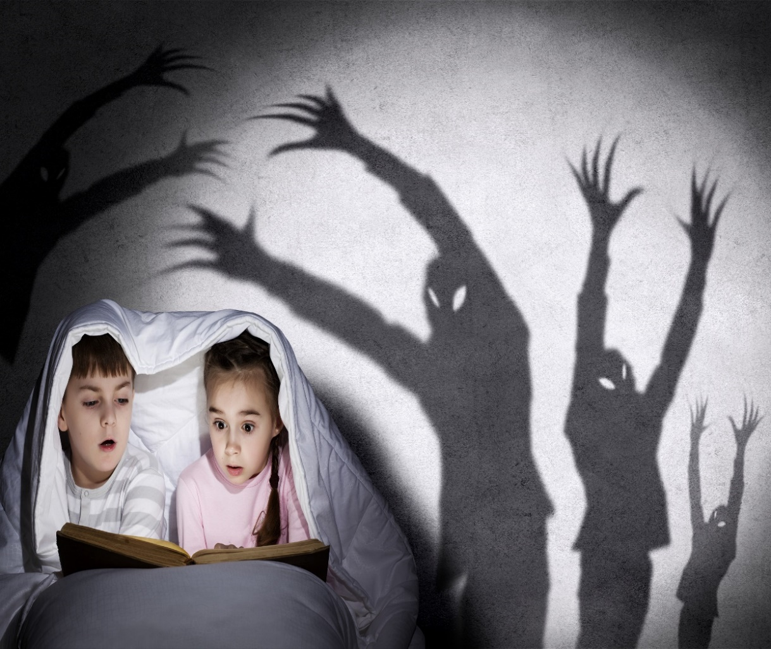
Въображение
Изграждането на приказката върху няколко опорни точки, динамиката и развитието на действието, бързата поява и разрешаването на конфликти засилват напрежението, а всичко това води до развитие на детското въображение.
Децата асоциират, досътворяват, комбинират художествени образи от приказките и ги претворяват в творчески игри.
Постепенно въображението се превръща в самостоятелна вътрешна дейност и децата започват да създават все нови и нови комбинации, но за да се стигне до това те трябва да натрупат богати впечатления, а това може да стане чрез общуването с приказката.

Slide 11
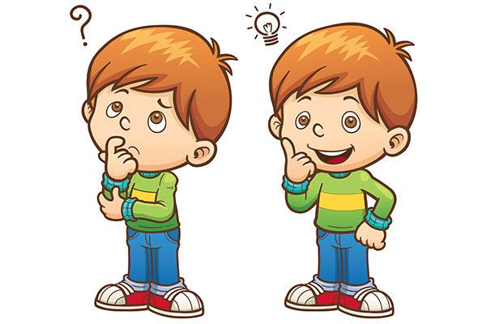
Мислене
Характерното за приказките за деца е тяхната пестеливост на изказа. Това прави мисълта на децата точна и ясна.
Когато децата възприемат фантазното, те не загубват мярката за реалност и не пренебрегват своята вътрешна логика.
Това е доказателство за съзнателно възприемане на приказната условност като децата сами я разграничават от реалната действителност.

Slide 12

РЕЧ
С възприемане и осмисляне на приказката, детската реч се развива в лексикално, стилистично и синтактично отношение. Децата се докосват до звучността и плавността на речта, което активизира звуковата артикулация и фонематичния слух.
В приказките сюжет, действие и образи са описани с точен, ясен, дозиран език, което учи децата да осмислят думата и нейното значение, както и да търсят други със сходни значения.
В предучилищна възраст чрез приказката децата овладяват устната реч, придобиват речников запас и формират усет към граматическия строеж на езика.

Slide 13
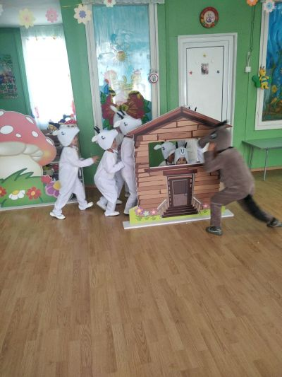
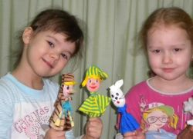
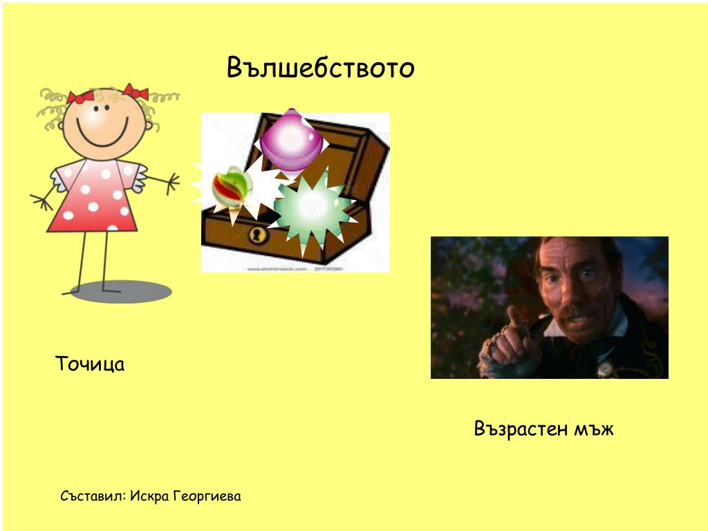
ТВОРЧЕСТВО
Приказката по естествен начин подтиква детето да фантазира, измисля, комбинира познати думи и изразни средства, за да достигне до нещо ново. Всичко това води до оригинален начин на мислене, който е предпоставка за детското творчество.
Децата изявяват своето творческо усещане чрез преразказ на приказка, чрез съчиняване на нова приказка или игра-драматизация. В тези активни дейности децата самостоятелно пренасят знания и умения от една ситуация в друга.
Наличието на готов резултат от детското творчество води до емоционална удовлетвореност.

Slide 14

ЕМОЦИОНАЛНА СФЕРА
Провокативната роля на приказката се проявява в силното й въздействие върху детската емоционално-мисловна дейност. Въздействайки върху емоционалната сфера, тя спомага за появата на навременен отклик към различни събития от живота и формира детското отношение към света.
При възприемането на приказка у децата се пробужда интерес към постъпките, към мотивите на поведение, към преживяванията и образите на героите. Те се обвързват емоционално с приказката. Емоциите и чувствата се развиват интензивно, когато се разговаря за преживяванията, постъпките и образите на героите.
Детските изказвания, непринудения смях или съчувствие говори за вече пробудила се емоционална реакция към възприетото произведение.

Slide 15
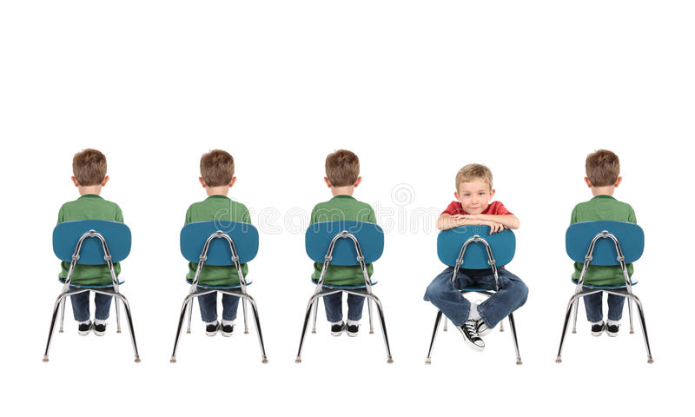
ИНДИВИДУАЛНОСТ
„….Голямата отговорност на педагога е да проучи интересите на децата и съобразно с тях да предизвика разнообразни творчески ситуации в педагогическа среда, в която всяко едно дете да търси и намери оптималния вариант на своята индивидуална реализация…….“
- М. Якова – „Основи на педагогическото познание“
Педагогът трябва да се възползва от всеки активен интерес на децата към приказката и да се стреми тя да бъде представена по различен начин – красива книжка, куклен театър, песни, танци, рисуване. Така представена една и съща приказка носи възможност да бъде възприета и пресъздадена от различното дете по различен начин.

Slide 16
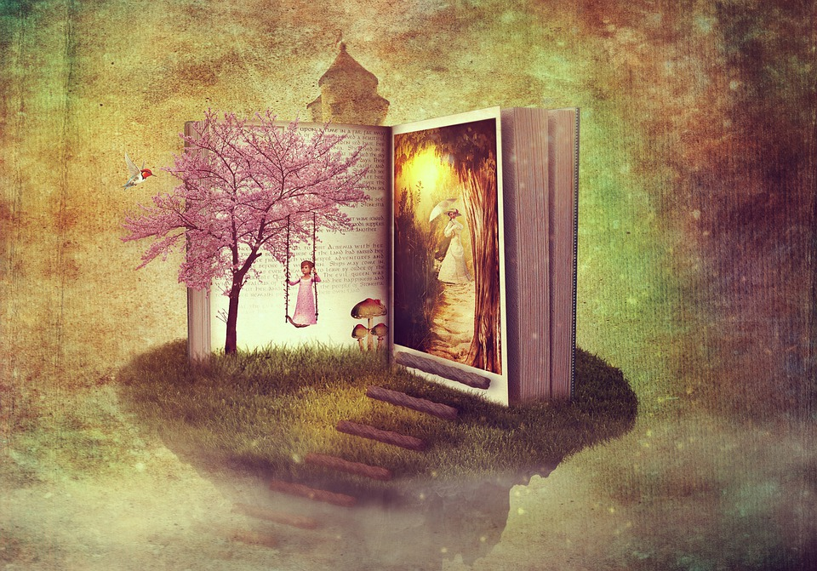
ПРИКАЗКОТЕРАПИЯ
Приказкотерапията е част от арт-терапията и като отделно течение възниква в средата на XX век.
При нея децата трябва да изслушат приказка и да я пресъздадат, като обясняват мотивите за поведението на героите. Така по неосъзнат начин децата прехвърлят върху тях своите преживявания и на преден план излизат личните им обиди, тревоги и болка.
При терапията е необходимо да се внуши на децата, че винаги има начин да се помогне на приказния герой. Преправяйки приказката по свой начин децата избират вариант, отговарящ на тяхното вътрешно състояние.
По този начин те се разтоварват от напрежението, откриват реални проблеми и начини за тяхното решаване и усвояват различни поведенчески модели, които им помагат в истинското общуване.

Slide 17
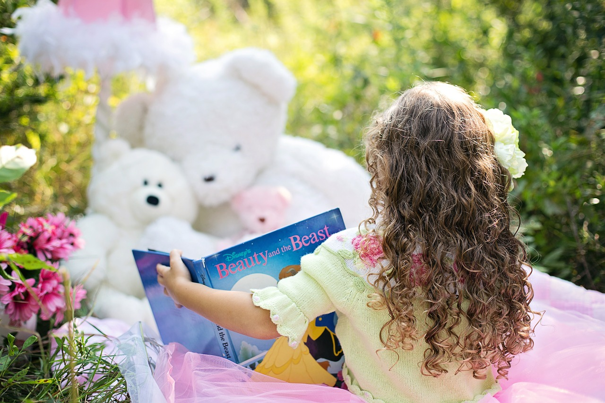
ЗАКЛЮЧЕНИЕ
„…..приказката дава на децата най-нужното:
Тя започва от мястото където те се намират в определен момент на емоционалното си развитие, показва им къде трябва да отидат и как да стигнат до там, но го прави чрез подсказване и въз основа на фантастичен материал, от който децата може да черпят както те самите сметнат за най-добре и чрез образи, улесняващи ги в разбирането на най- съществените за тях неща….“
/Бруно Бетелхайм/

Slide 18
Благодаря за вниманието!

